Slide 1
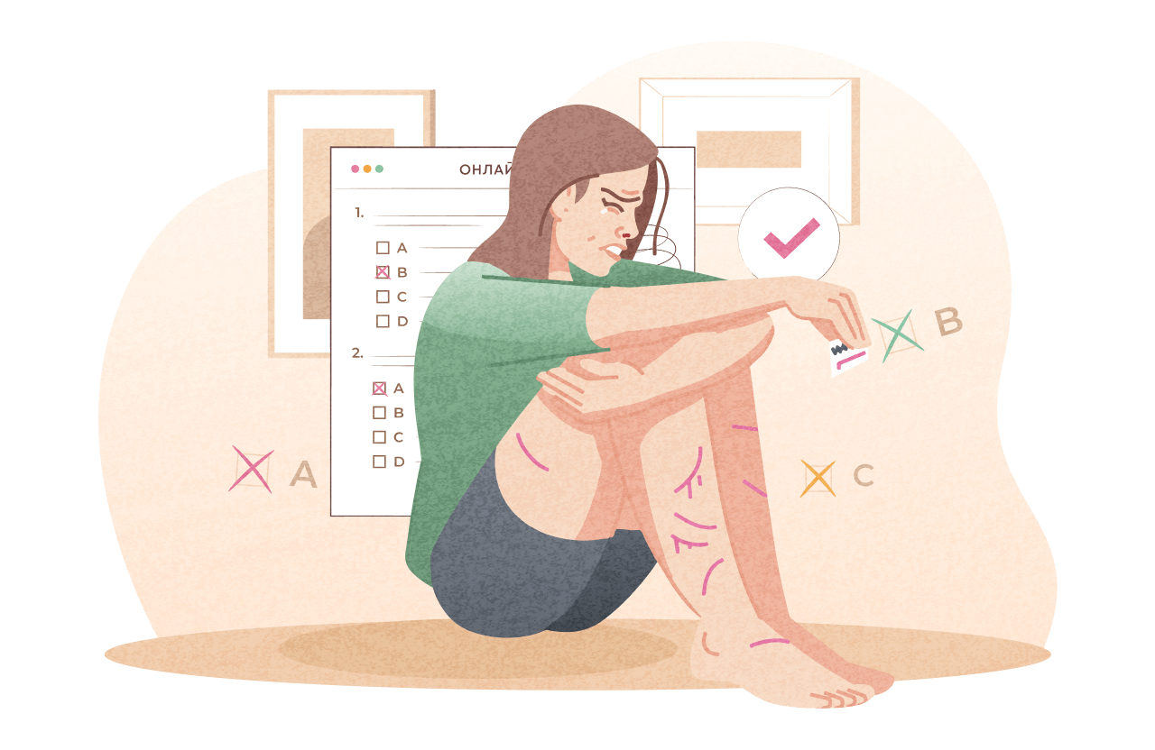
Современные подходы работы с аутодеструктивным поведением человека
Казахский национальный университет имени Аль-Фараби
Факультет философии и политологии
Кафедра общей и прикладной психологии
Садвакасова Зухра Маратовна –
к.пед.н., доцент, и.о.профессора
Алматы, 1 ноября 2024 г.

Slide 2
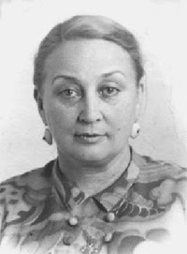
«Суицидальное поведение представляет собой внутренние или внешние формы психических актов, направляемых представлениями о лишении себя жизни»
Суицидальное поведение
Внутренние формы
Пассивные суицидальные мысли
Суицидальные замыслы
Внешние формы
Суицидальные попытки
Антивитальные переживания
Суицидальные намерения
Завершенные суициды
А.Г. Амбрумова
Рисунок – Составные части суицидального поведения по А.Г. Амбрумова

Slide 3
Механизм суицида. Ступени (внутренние формы) суицидальных мыслей:
Фазы развития мысли
Механизмы
запускающее
суицидальное поведение
Первая ступень.
ПАССИВНЫЕ СУИЦИДАЛЬНЫЕ МЫСЛИ (фантазии на тему свой смерти)
Обратимая
Необратимая
Пессимистическое мироощущение, хроническая мрачность, придающий депрессивный оттенок всей последующей жизни (Э.Эриксон);
Мотивационная зона (Л.Н.Филонов);
Расшатывание «Я концепции».
Вторая ступень.
СУИЦИДАЛЬНЫЕ ЗАМЫСЛЫ
(разработка плана)
Третья ступень.
СУИЦИДАЛЬНЫЕ НАМЕРЕНИЯ ПРЕДПОЛАГАЮТ ПРИСОЕДИНЕНИЕ К ЗАМЫСЛУ РЕШЕНИЯ И ВОЛЕВОГО КОМПОНЕНТА, побуждающего к непосредственному переходу во внешнее поведение

Slide 4
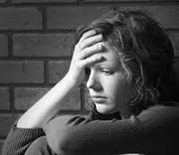
Диагностика опасности «СП»
Разработанный план и метод суицидальных действий
Наличие попыток самоубийство в прошлом
Наличие события, побудившего к выбору аутоагрессивного поведения
Наличие подготовительных процедур к концу жизни

Slide 5
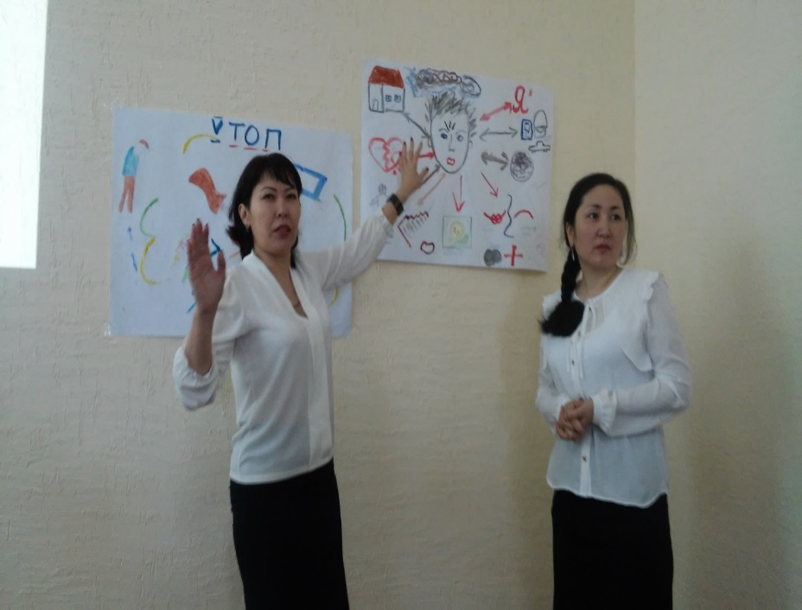
Портрет суицидального поведения (Методика «Сигнал»)
1. СЛОВЕСНЫЕ ПРИЗНАКИ
2. ПОВЕДЕНЧЕСКИЕ ПРИЗНАКИ
3. СИТУАЦИОННЫЕ ПРИЗНАКИ

Slide 6
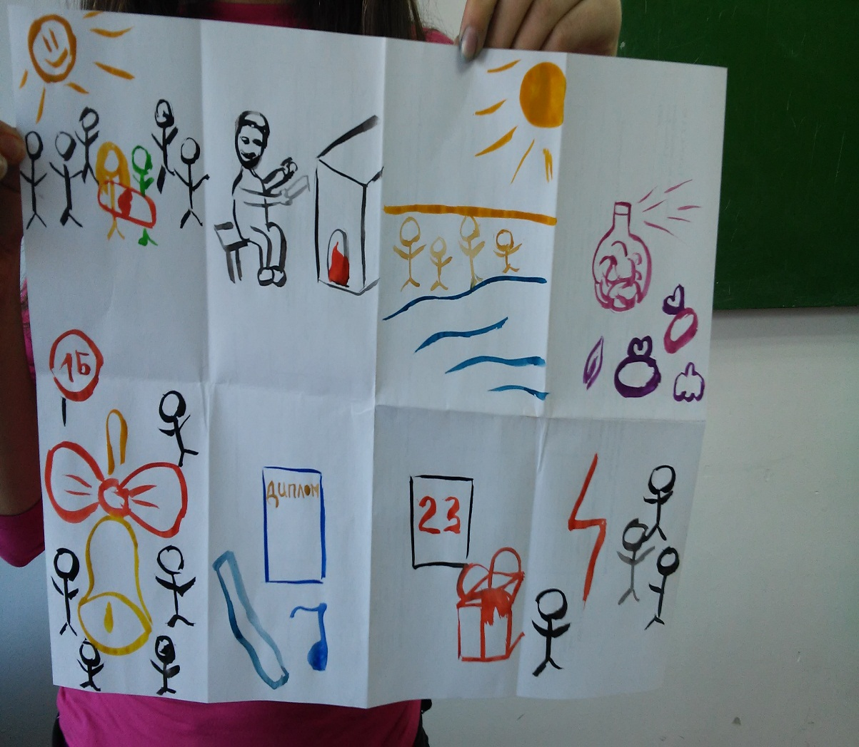
Методика «Окна возможностей» (автор Садвакасова З.М.)
Истории жизни

Slide 7
Поддерживающая кризисная терапия когнитивно-бихевиоральный подход Г. В. Старшенбаума (1987)
Этапы помощи:
Кризисной поддержки
Кризисного вмешательства
Повышения уровня социально-психологической адаптации
Старшенбаум Г. В. Суицидология и кризисная психотерапия. — М.: Когито-Центр, 2005. — 376 с

Slide 8
Когнитивно -поведенческая терапия
Поиск ошибок в установках и суждениях,
лежащих в основе суицидального импульса,
систематическое исследование доводов в пользу жизни и смерти

Slide 9
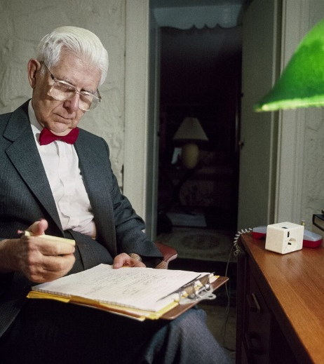
В чем смысл КТП? (А.Бек)
Помочь клиентке осознать свои искаженные когниции;
Понять причины деструктивных мыслей и переживаний;
Остановить поток негативных представлений о себе;
Заменить деструктивные мысли на новые – продуктивные и позитивные;
Благодаря новому восприятию себя и своей реальной жизненной ситуации менять поведение.

Slide 10
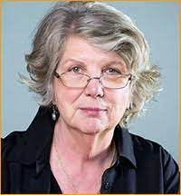
Стратегии кризисного реагирования (Марша М.Лайнен .с 514)
Этапы | Содержание
1. ВНИМАНИЕ К АФФЕКТУ, А НЕ СОДЕРЖАНИЮ | Прием «Эмоциональная вентиляция»
2. ИЗУЧЕНИЕ ПРОБЛЕМЫ СЕЙЧАС | Помочь человеку сосредоточиться на событиях, которые предшествовали эмоциональному состоянию. Выявление ключевых эмоций вызывающие нынешние эмоции. Подведение итогов и обобщение проблемы
3. СОСРЕДОТОЧЕНИЕ НА ПЕРЕНЕСЕНИЕ АФФЕКТА | Смоделировать разделение проблемы на небольшие части и остановиться на одной из них Специалист исполняет разные роли: учителя, консультанта, болельщика Решение, основанное на осваиваемых клиентом поведенческих навыках Прогнозирование последствий различных планов действий Прямая конфротация с неадаптивными идеями или поведением клиента Объяснение и подкрепление адаптивных реакций Выявление факторов, препятствующих осуществлению продуктивных планов действий
4. СОСРЕДОТОЧЕНИЕ НА РЕШЕНИЕ ПРОБЛЕМЫ | Убеждение клиента в необходимости перенесения негативного аффекта (Мне очень жаль…, перетерпеть боль-единственный выход)
5. ПОМОЩЬ КЛИЕНТУ В ПРИНЯТИИ НА СЕБЯ ОБЯЗАТЕЛЬСТВА ПО ОПРЕДЕЛЕННОМУ ПЛАНУ ДЕЙСТВИ1 | Убеждение клиента о согласии с планом действий обеих сторон до следующего сеанса Выработка прозрачного контракта Выполнение оговоренных действий, чтобы работать над выходом из кризиса
6. ОЦЕНКА СУИЦИДИАЛЬНОГО ПОТЕНЦИАЛА КЛИЕНТА | Переоценка суицидального риска Проверка смягчения кризиса
7. ПРЕДВИДЕНИЕ ВОЗМОЖНОСТИ ПОВТОРЕНИЯ КРИЗИСНОЙ РЕАКЦИИ | Составление плана действий помогающие облегчению состояния Запланировать стратегии совладания с ними
Марша М.Лайнен Когнитивно-поведенческая терапия пограничного расстройства личности: Пер с англ.-М.: ООО «И.Д.Вильямс», 2015.-592с.

Slide 11
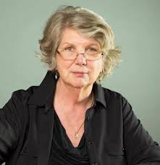
Клиента учат управлять своими эмоциями и межличностными отношениями
ЭТАПЫ:
Оценка и формулирование проблемы: включает в себя тщательную оценку клиента и его проблемы, включая анализ аутоагрессивного поведения, суицидальных мыслей, эмоциональных реакций и межличностных отношений.
Обучение навыкам регуляции эмоций: Клиент изучает и практикует различные навыки регуляции эмоций, такие как медитация, дыхательные упражнения, дистанцирование от эмоций и принятие эмоций.
Работа с межличностными навыками: Клиент изучает и развивает навыки межличностного общения, установления границ, решения конфликтов и налаживания здоровых отношений с другими людьми

Slide 12
Технология профилактики «Сигнал» (Садвакасова З.М.)
Пошаговые этапы реализации:
Обучить окружающих «Тревожащим Сигналам»
(портрет и характеристики человека)
Меры-сигналы являются информация, предложения, требования о необходимости целенаправленного воздействия на неадаптивные…
Обучить первой помощи в кризисной ситуации.
Памятки и зарубки в кризисной помощи человеку.
Меры-действия
.
Информировать о скорой помощи и адресной помощи к специалистам
(Кому и куда можно обратиться в случае…
адреса/электронные, телефоны, организаций)

Slide 13
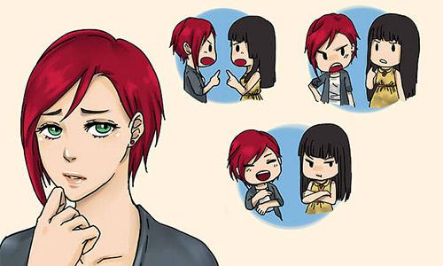
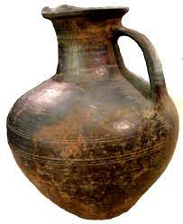
ТЕОРИЯ «КОЛОННЫ КОМПЕТЕНЦИИ»
Авторство своей жизни
«О»
«СО»
«Знание»
ЗНАКОВЫЕ СОБЫТИЯ, форма «ВСТРЕЧА»
компетенции
Исследовательская культура/
Проектный подход/Теория Потока (Михай Чиксентмихай)
Технологический подход
компетенции
НАВЫКОВЫЙ ПОДХОД
Культура/Фундамент
См.фильм «Писатели свободы»
Delors Report и четыре столпа обучения https://4brain.ru/blog/pillars-of-learning/

Slide 14
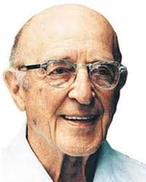
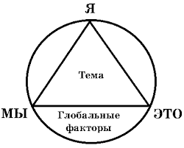
Т(темоцентированные)-групповой подход /Группы встреч (К.Роджерс)
Для достижения взаимопонимания и более эффективного разрешения проблем необходим более глубокий опыт научения.
Процедурно Т- групповые методы представляют из себя серии семинаров.
ПСИХООБРАЗОВАТЕЛЬНЫЕ ТЕХНОЛОГИИ
Навыковый подход:
ЭМОЦИОНАЛЬНАЯ КУЛЬТУРА
КУЛЬТУРА РЕШЕНИЯ ПРОБЛЕМ
КУЛЬТУРА ЦЕЛЕПОЛАГАНИЯ
КУЛЬТУРА СТРОИТЕЛИ САМООЦЕНКИ
КУЛЬТУРА ТАЙМ-МЕНЕДЖМЕНТА
И др.

Slide 15
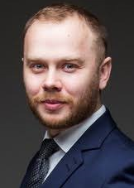
Эмоциональная культура
Если в резервуар поступает энергия негативных эмоций, она автоматически вытесняет позитивные.
И наоборот, если в резервуар поступает энергия позитивных чувств, они выталкивают собой негативные.
Объем эмоционального резервуара постоянен, и энергии в нем постоянно перераспределяются.
Именно поэтому крайне важно обучиться законам эмоциональной саморегуляции, чтобы в ручном режиме регулировать соотношение негативных и позитивных эмоций в резервуаре (с.20)
Д.Дубравин
Дубравин Д. Психология эмоций: чувства под контролем. Книга-тренинг. Киев.: Агенция «Айпио»- 2015. – 138 с.

Slide 16
Совладающий подход
Стратегии совладания в стрессе

Slide 17
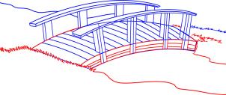
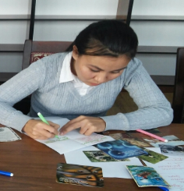
Технология метафорические ассоциативные карты
РЕСУРСНЫЙ ПОДХОД
ТЕКУЩЕЕ СОСТОЯНИЕ
ЖЕЛАЕМОЕ СОСТОЯНИЕ
ПОДСКАЗКИ
(как продвинуться, какие конкретные действия)
Безграничный ресурс для развития личности
ДУХОВНЫЙ УРОК, ЖИВАЯ ИНСТРУКЦИЯ
(схематично, алгоритмично, экологично)

Slide 18
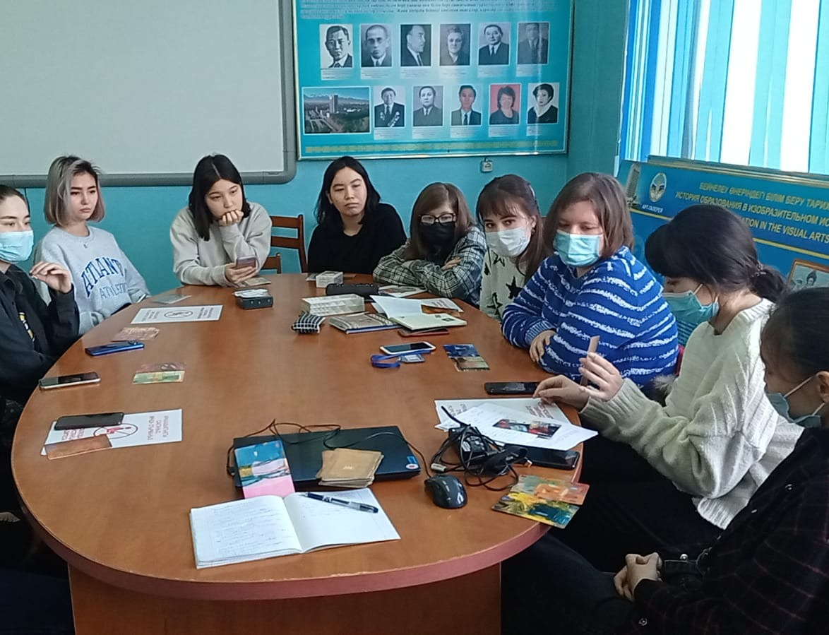
Мак-коучинг «Выход из тупиковой ситуации» (Е.Тарарина)
Карта «Моя тупиковая ситуация»
Карта «Результат который мне необходим» (Лестница/Марафон)
Карта «Чувства», которые я буду испытывать, когда выйду из тупиковой ситуации
5 карт – 5 шагов выхода из тупиковой ситуации
Карта «Главный вывод»

Slide 19
Сундучок «Личностного роста»
См. Сайт «Мудрые мысли на миллион»

Slide 20
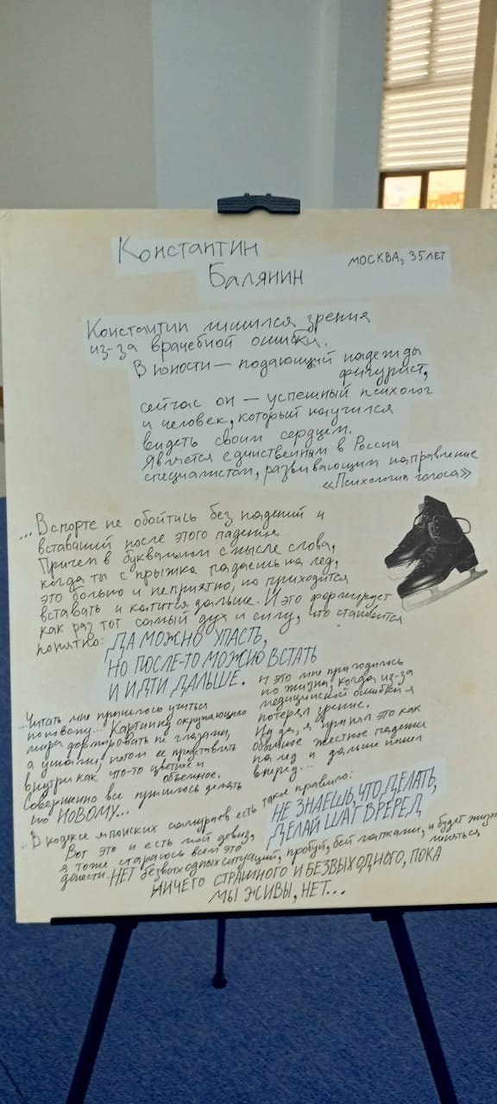
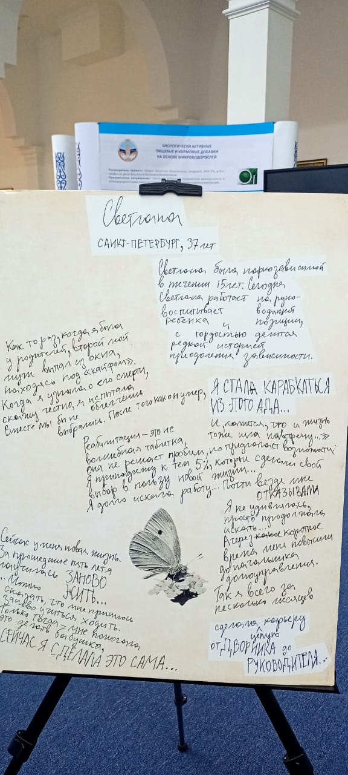
Форма «Выставка» «Упрямство духа» (Метод «Истории». Нарративная терапия. )

Slide 21
Технология светофор
Сундучок «Конфликтологическая грамотность»

Slide 22
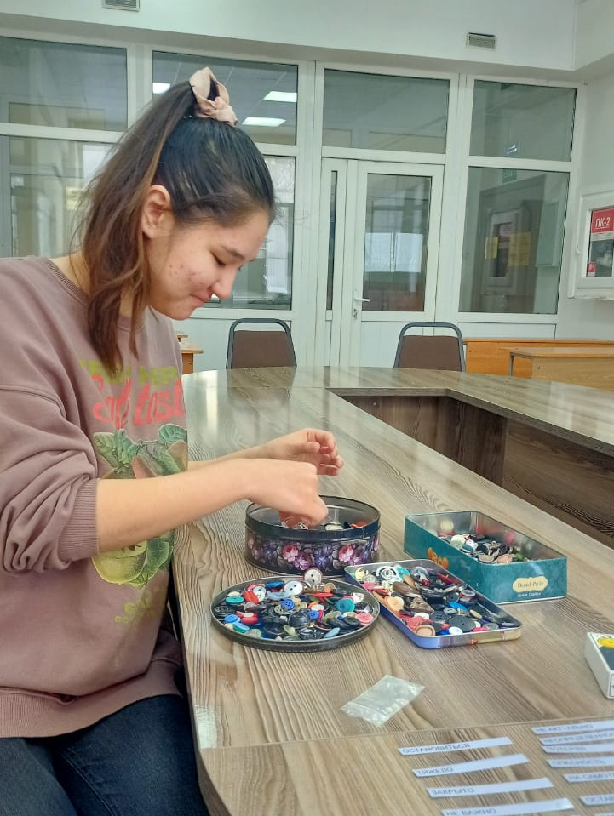
Методика «Ресурсная шкатулка» (автор Садвакасова З.М.)

Slide 23
Рекомендуемая литература
magkaznu.com

Slide 24
Рекомендуемая литература
Сaдвaкaсовa З.М. Технологии профилaктики суицидaльного поведения подросткa: aрт-терaпия: учеб.-метод. пособие / З.М. Сaдвa-кaсовa. – Aлмaты: Қазақ университеті, 2016. – 310 с.
Сaдвaкaсовa З.М. Жизнестойкость: технологии и прaктикум в рaботе с воспитaнникaми детского домa: учебно-методическое пособие.– Aлмaты: Қaзaқ университеті, 2016. – 192 с.
Қасен Г.А., Мынбаева А.К., Садвакасова З.М. Профилактика суицида среди молодежи через призму зарубежного и отечественного опыта: Монография. Научное роизведение – Алматы: Қазақ университеті, 2015 – 105 с.
Садвакасова З.М. Психологическая устойчивость личности: теория и практика: монография / – Aлмaты: Қaзaқ уни-верситеті, 2021. – 438 с.
Садвакасова З.М. Технологии в работе с детьми девиантного поведения. Арт-педагогический аспект. – Монография. Алматы: Казак университеты, 2016. – 273 с.
Садвакасова З.М. Сундучок Личностного роста: Метод. пособие. – Алматы: Казак университеты, 2019. – 132 карточки

Slide 25
Благодарим за внимание!

Slide 26
Притча «Опусти Стакан!» (Техника «Стакан»)
Опусти стакан!» — необычная притча о том, как надо относиться к проблемам
Эту мудрую притчу должен прочитать каждый, ведь в ней заключен весь смысл наших проблем.
Профессор держал этот стакан, пока все студенты не обратили на него внимания, а затем спросил:
— Сколько, по-вашему, весит этот стакан?
— 50 грамм!
— 100 грамм!
— 125 грамм! — предполагали студенты. — Я и сам не знаю, — продолжил профессор, — чтобы узнать это, нужно его взвесить. Но вопрос в другом: что будет, если я подержу так стакан в течение нескольких минут?
—
Ничего, — ответили студенты.
— Хорошо. А что будет, если я подержу этот стакан в течение часа? — снова спросил профессор.
— У вас заболит рука, — ответил один из студентов.
— Так. А что будет, если я таким образом продержу стакан целый день?
— Ваша рука окаменеет, вы почувствуете сильное напряжение в мышцах, и даже вам может парализовать руку, и придется отправить вас в больницу, — сказал студент под всеобщий смех аудитории.
— Очень хорошо, — невозмутимо продолжал профессор, — однако изменился ли вес стакана в течении этого времени?
— Нет, — был ответ.
— Тогда откуда появилась боль в плече и напряжение в мышцах?
Студенты были удивлены и обескуражены.
— Что мне нужно сделать, чтобы избавиться от боли? — спросил профессор.

Slide 27
— Опустить стакан, — последовал ответ из аудитории.
— Вот, — воскликнул профессор, — точно так же происходит и с жизненными проблемами и неудачами.
Будете держать их в голове несколько минут — это нормально.
Будете думать о них много времени — начнете испытывать боль.
А если будет продолжать думать об этом долгое, продолжительное время, то это начнет парализовывать вас,
т.е. вы не сможете ни чем другим заниматься.
См. видео https://www.instagram.com/reel/DAxrKt7s5au/

